Slide 1
Заведующий к.м.н. Миноченко Игорь Леонидович
Кафедра функциональной диагностики
НГИУВ

Slide 2
История
Кафедра функциональной диагностики была организована в 1957 году профессором Александром Ананьевичем Савельевым.
Это была ПЕРВАЯ в Союзе кафедра такого профиля и она долгое время была единственной.
А.А.Савельевым было организовано и отделение функциональной диагностики в клинической больнице № 1 г. Новокузнецка, которое стало базой кафедры.

Slide 3
И по настоящее время основная клиническая база расположена в стенах одной из ведущих клиник Кемеровской области

Slide 4
ГАУЗ КО НГКБ № 1,
Основная клиническая база кафедры

Slide 5
Для обучения ординаторов используются и негосударственные клиники:
«Гранд Медика» и
ЛЕЧЕБНО-ДИАГНОСТИЧЕСКИЙ ЦЕНТР АО «НЗРМК ИМ. Н.Е. КРЮКОВА»,
оснащенные по «последнему слову техники» и давно ставшие нашими верными друзьями и партнерами.

Slide 6
Ультрасовременные клинические базы кафедры

Slide 7
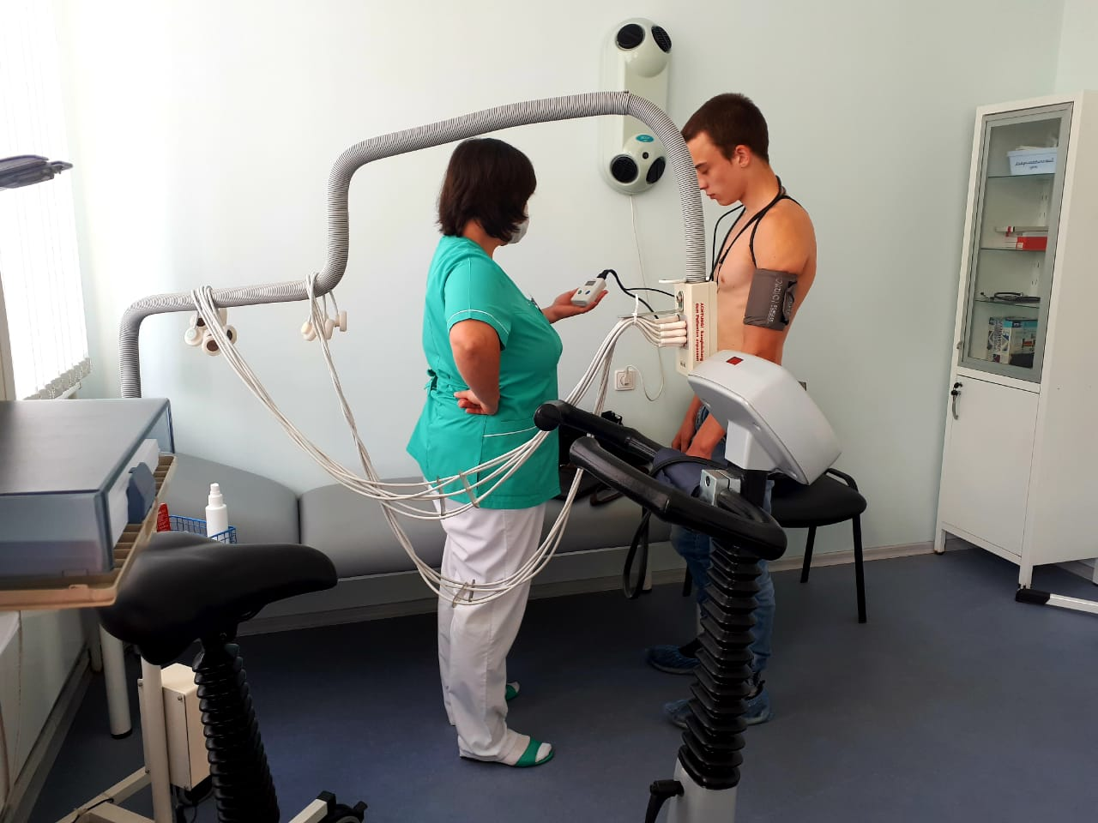
Практически все самые передовые технологии функциональной диагностики доступны нашим ординаторам

Slide 9
К.м.н., доцент Сергеева Любовь Ильинична

Slide 10
ВСЕ преподаватели кафедры имеют научную степень кандидата медицинских наук!!!
И что самое важное, всегда открыты и готовы поделиться своими знаниями и умениями с молодыми коллегами!!!

Slide 11
К.м.н. Доцент кафедры функциональной диагностики
Задорожная Марина Петровна,
куратор клинической ординатуры кафедры

Slide 12
Наши двери открыты! Добро пожаловать в нашу семью!!!

